Slide 1
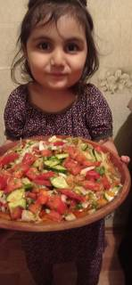
Таджикский «Навруз» и семейное блюдо «Курутоб»
СП ГБОУ СОШ №6 г.о.Отрадный
Детский сад № 14
Семья Залимзода Самиры
Руководитель: Нагорнова В.В.

Slide 2
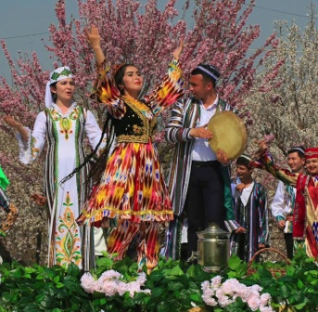
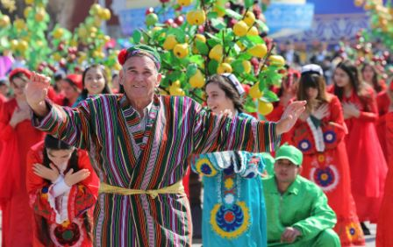
Национальные праздники

Slide 3
Ингредиенты
Творог — 100 Грамм
Молоко — 100 Грамм
Огурец — 1 Штука
Помидоры черри — 5-6 Штук
Лепешка — 1 Штука
Зелень — 1 Пучок
Соль — 1 Щепотка
Черный молотый перец — 1 Щепотка Количество порций: 2

Slide 4
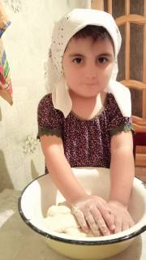
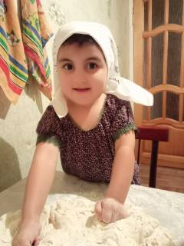
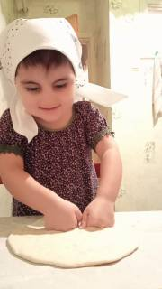
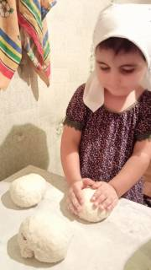
Приготовим лепешку

Slide 5
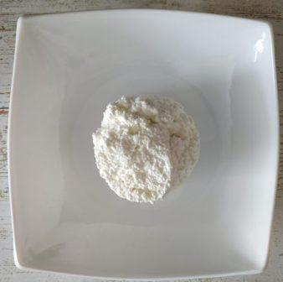
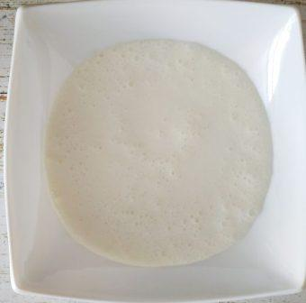
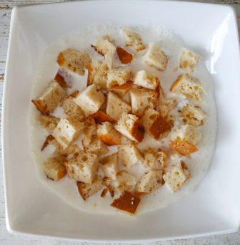
Творог протрите до однородности с помощью блендера
Готовую пешку порежьте или порвите на небольшие кусочки, выложите поверх соуса.
Добавьте молоко и хорошо перемешайте.

Slide 6
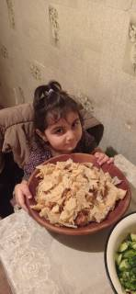
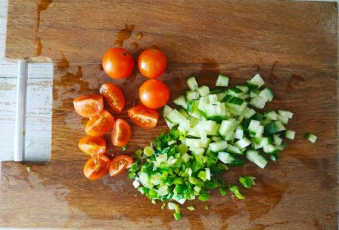
Овощи и зелень помойте, нарежьте небольшими кусочками.
Нарезанные овощи выложите сверху, для колорита покапайте ещё какое-нибудь интересное растительное масло: льняное, хлопковое, кунжутное. Посыпьте свежей рубленой зеленью.
Расшевелите или перемешайте и подавайте.

Slide 7
Приятного аппетита!!!

